Slide 1




網頁後端基礎

Slide 2

後端課程規劃
暑期後端網頁新手課程.pdf

Slide 3
在開始學習後端之前….
Notes:
所以我們就盡速進入今天的主題吧！
在開始學習撰寫網頁之前…

Slide 4
你必須先有一個網頁伺服器！
WAMP Windows + Apache + MySQL + PHP
MAMP
macOS + Apache + MySQL + PHP
Notes:
我想你應該會需要一個編輯器！編輯器是什麼呢？簡單來說就像是你做簡報的時候會用微軟的 PowerPoint 這樣的感覺，跟微軟的 Word 的存在很像，因此讓我簡單帶過以下幾個教派…

Slide 5
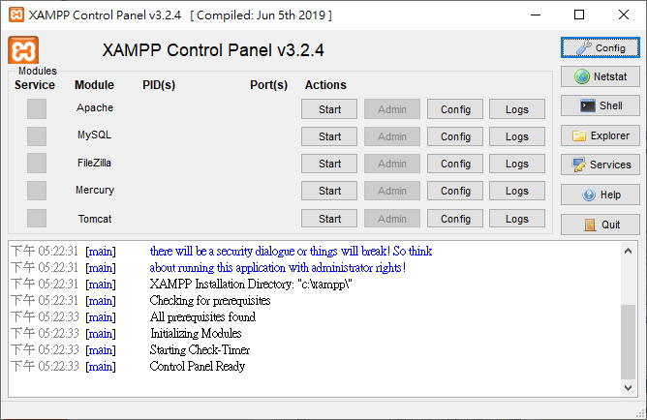
環境整合軟體
XAMPP
Notes:
WebStorm！它是一個很好用很方便的 IDE，但是要錢，不過如果是學生身分的話可以去申請免費的授權，如果有想用的可以去找看看相關資訊，不過我們目前先不說這個。

Slide 6
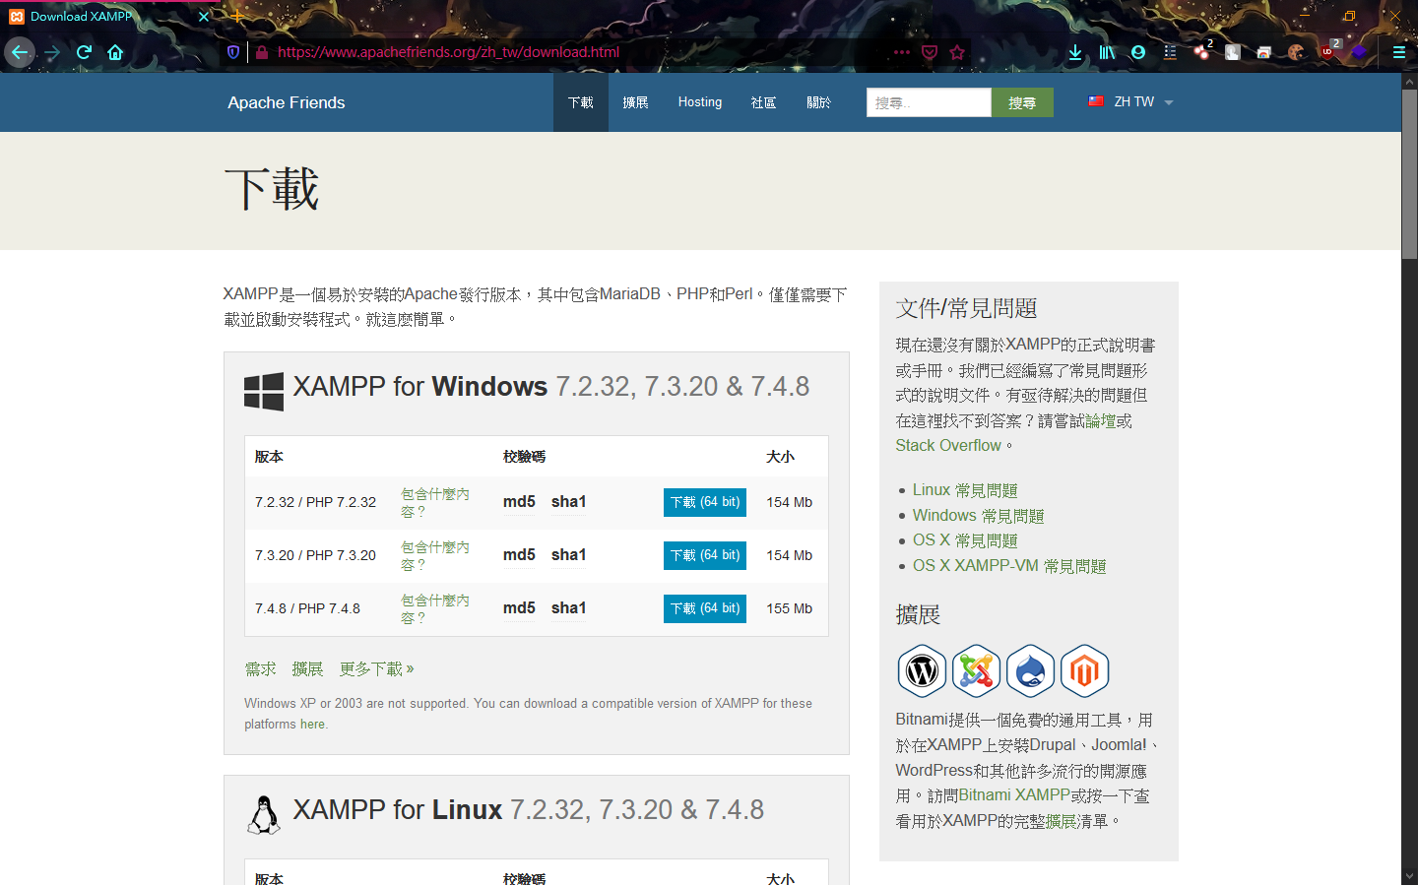
下載 XAMPP
Notes:
WebStorm！它是一個很好用很方便的 IDE，但是要錢，不過如果是學生身分的話可以去申請免費的授權，如果有想用的可以去找看看相關資訊，不過我們目前先不說這個。

Slide 7
網頁檔案存放路徑
C:\xampp\htdocs\你的網頁存放資料夾
EX：
C:\xampp\htdocs\MyPHPWeb\你的網頁.php
Notes:
WebStorm！它是一個很好用很方便的 IDE，但是要錢，不過如果是學生身分的話可以去申請免費的授權，如果有想用的可以去找看看相關資訊，不過我們目前先不說這個。

Slide 8
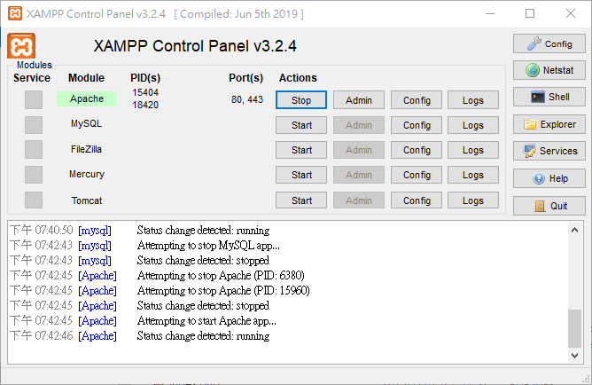
啟動 Apache 網頁伺服器
開啟網頁
預設路徑：127.0.0.1（localhost）
Notes:
WebStorm！它是一個很好用很方便的 IDE，但是要錢，不過如果是學生身分的話可以去申請免費的授權，如果有想用的可以去找看看相關資訊，不過我們目前先不說這個。

Slide 9
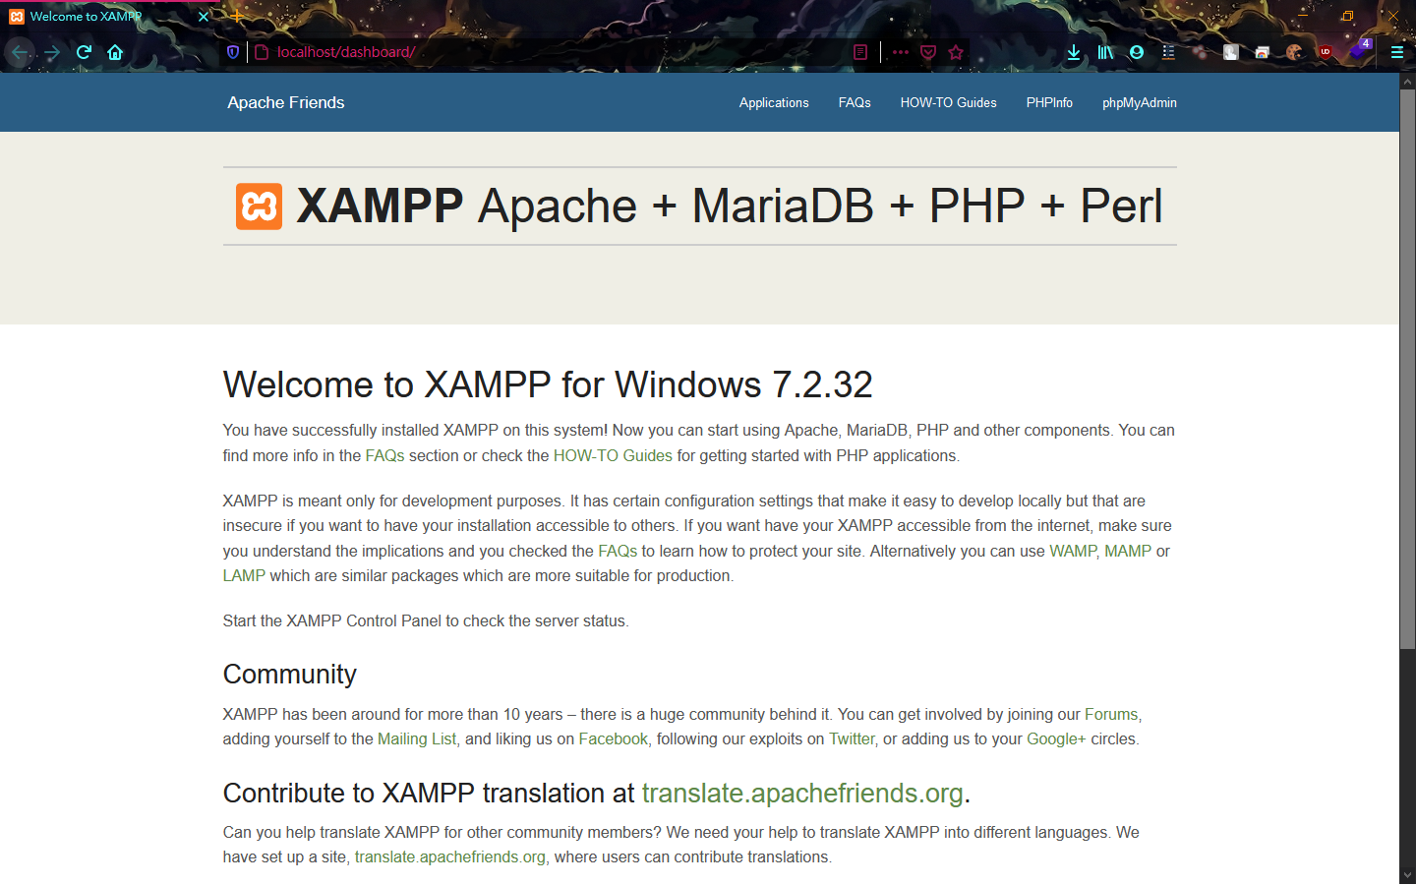
Apache 啟動成功
Notes:
WebStorm！它是一個很好用很方便的 IDE，但是要錢，不過如果是學生身分的話可以去申請免費的授權，如果有想用的可以去找看看相關資訊，不過我們目前先不說這個。

Slide 10
網頁路徑
存放路徑：
C:\xampp\htdocs\網頁資料夾\你的網頁.php
網頁路徑
127.0.0.1 / 網頁資料夾 / 你的網頁.php
Notes:
WebStorm！它是一個很好用很方便的 IDE，但是要錢，不過如果是學生身分的話可以去申請免費的授權，如果有想用的可以去找看看相關資訊，不過我們目前先不說這個。

Slide 11
Notes:
好，經過了重重難關，終於來到了今天的重點，HTML。

Slide 12
PHP 是什麼？
PHP：Hypertext Preprocessor
PHP：超文字預處理器
PHP 3、PHP 4、PHP 5、……，到了如今 PHP 7
直譯式語言
內嵌式語言
可直接將 PHP 嵌入在 HTML 中，強化與彌補 HTML 無法達成的事情

Slide 13
內嵌式語言
需告訴電腦那些為 PHP 語言
起始符號
<?php 你的php程式 ?>
關閉符號

Slide 14
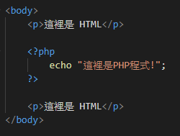
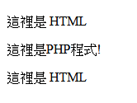

內嵌式語言
HTML 語法
PHP 語法
HTML 語法
瀏覽器上網頁原始碼
網頁上

Slide 15

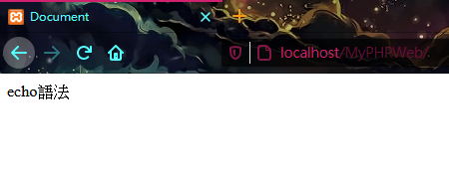
echo
輸出字串
echo "字串" ;
每個PHP語法結束都需要加 分號 喔
Notes:
那我們剛剛知道標籤怎麼寫了，現在我們來介紹一下 HTML 的架構。
簡單來說要先宣告這個檔案類型是 HTML，宣告了對方才知道這個是 HTML。
接下來，一個基礎的、完整的 HTML 是由一個 <HTML> 標籤，把 <HEAD>、<BODY> 這兩個元素包起來。
一個 HTML 就有如人體一樣，有頭有身體，你一樣還可以在很多的標籤中看到這樣的架構，但我們等等再說。
HEAD 標籤中，通常放看不見的標籤，就是你在網頁中是看不到這些標籤的存在的，這些是隱藏的標籤，例如 meta、link、script。
BODY 標籤中，通常放看的見的標籤，如 div、span、a、img 等等。
那我剛剛說的是「通常」，這個意思是說，如果你不把那些標籤放在那些位置，其實通常也是可以正常運作的，但不建議這麼做。
---
在這個檔案中就是一個基本的 HTML 架構。
在 <head> 標籤中，可以看到有 <meta> 跟 <title> 這兩個標籤，<title> 顧名思義就是網站的標題，等等你就會看到這段程式如何出現在網站上。
其實寫網頁跟寫程式，很多時候都像是在寫英文文章一樣，可以嘗試把這些東西都當一個文章在讀，就可以理解了。
<body> 裡面的這個標籤，就是你剛剛看到的，我們用來介紹的內容。

Slide 16

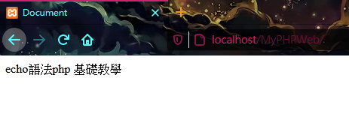
echo
每個PHP語法結束都需要加 分號 喔
Notes:
那我們剛剛知道標籤怎麼寫了，現在我們來介紹一下 HTML 的架構。
簡單來說要先宣告這個檔案類型是 HTML，宣告了對方才知道這個是 HTML。
接下來，一個基礎的、完整的 HTML 是由一個 <HTML> 標籤，把 <HEAD>、<BODY> 這兩個元素包起來。
一個 HTML 就有如人體一樣，有頭有身體，你一樣還可以在很多的標籤中看到這樣的架構，但我們等等再說。
HEAD 標籤中，通常放看不見的標籤，就是你在網頁中是看不到這些標籤的存在的，這些是隱藏的標籤，例如 meta、link、script。
BODY 標籤中，通常放看的見的標籤，如 div、span、a、img 等等。
那我剛剛說的是「通常」，這個意思是說，如果你不把那些標籤放在那些位置，其實通常也是可以正常運作的，但不建議這麼做。
---
在這個檔案中就是一個基本的 HTML 架構。
在 <head> 標籤中，可以看到有 <meta> 跟 <title> 這兩個標籤，<title> 顧名思義就是網站的標題，等等你就會看到這段程式如何出現在網站上。
其實寫網頁跟寫程式，很多時候都像是在寫英文文章一樣，可以嘗試把這些東西都當一個文章在讀，就可以理解了。
<body> 裡面的這個標籤，就是你剛剛看到的，我們用來介紹的內容。

Slide 17

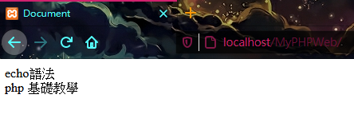
echo
每個PHP語法結束都需要加 分號 喔
Notes:
那我們剛剛知道標籤怎麼寫了，現在我們來介紹一下 HTML 的架構。
簡單來說要先宣告這個檔案類型是 HTML，宣告了對方才知道這個是 HTML。
接下來，一個基礎的、完整的 HTML 是由一個 <HTML> 標籤，把 <HEAD>、<BODY> 這兩個元素包起來。
一個 HTML 就有如人體一樣，有頭有身體，你一樣還可以在很多的標籤中看到這樣的架構，但我們等等再說。
HEAD 標籤中，通常放看不見的標籤，就是你在網頁中是看不到這些標籤的存在的，這些是隱藏的標籤，例如 meta、link、script。
BODY 標籤中，通常放看的見的標籤，如 div、span、a、img 等等。
那我剛剛說的是「通常」，這個意思是說，如果你不把那些標籤放在那些位置，其實通常也是可以正常運作的，但不建議這麼做。
---
在這個檔案中就是一個基本的 HTML 架構。
在 <head> 標籤中，可以看到有 <meta> 跟 <title> 這兩個標籤，<title> 顧名思義就是網站的標題，等等你就會看到這段程式如何出現在網站上。
其實寫網頁跟寫程式，很多時候都像是在寫英文文章一樣，可以嘗試把這些東西都當一個文章在讀，就可以理解了。
<body> 裡面的這個標籤，就是你剛剛看到的，我們用來介紹的內容。

Slide 18

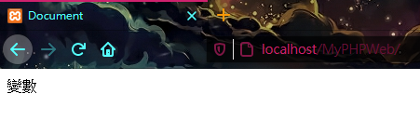
變數
$變數名稱
每個PHP語法結束都需要加 分號 喔
Notes:
那我們剛剛知道標籤怎麼寫了，現在我們來介紹一下 HTML 的架構。
簡單來說要先宣告這個檔案類型是 HTML，宣告了對方才知道這個是 HTML。
接下來，一個基礎的、完整的 HTML 是由一個 <HTML> 標籤，把 <HEAD>、<BODY> 這兩個元素包起來。
一個 HTML 就有如人體一樣，有頭有身體，你一樣還可以在很多的標籤中看到這樣的架構，但我們等等再說。
HEAD 標籤中，通常放看不見的標籤，就是你在網頁中是看不到這些標籤的存在的，這些是隱藏的標籤，例如 meta、link、script。
BODY 標籤中，通常放看的見的標籤，如 div、span、a、img 等等。
那我剛剛說的是「通常」，這個意思是說，如果你不把那些標籤放在那些位置，其實通常也是可以正常運作的，但不建議這麼做。
---
在這個檔案中就是一個基本的 HTML 架構。
在 <head> 標籤中，可以看到有 <meta> 跟 <title> 這兩個標籤，<title> 顧名思義就是網站的標題，等等你就會看到這段程式如何出現在網站上。
其實寫網頁跟寫程式，很多時候都像是在寫英文文章一樣，可以嘗試把這些東西都當一個文章在讀，就可以理解了。
<body> 裡面的這個標籤，就是你剛剛看到的，我們用來介紹的內容。

Slide 19
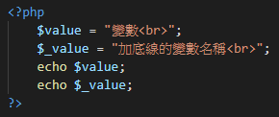
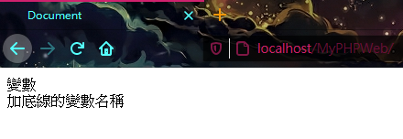
變數 命名規則 1
變數名稱可加底線
將視為不同變數
每個PHP語法結束都需要加 分號 喔
Notes:
那我們剛剛知道標籤怎麼寫了，現在我們來介紹一下 HTML 的架構。
簡單來說要先宣告這個檔案類型是 HTML，宣告了對方才知道這個是 HTML。
接下來，一個基礎的、完整的 HTML 是由一個 <HTML> 標籤，把 <HEAD>、<BODY> 這兩個元素包起來。
一個 HTML 就有如人體一樣，有頭有身體，你一樣還可以在很多的標籤中看到這樣的架構，但我們等等再說。
HEAD 標籤中，通常放看不見的標籤，就是你在網頁中是看不到這些標籤的存在的，這些是隱藏的標籤，例如 meta、link、script。
BODY 標籤中，通常放看的見的標籤，如 div、span、a、img 等等。
那我剛剛說的是「通常」，這個意思是說，如果你不把那些標籤放在那些位置，其實通常也是可以正常運作的，但不建議這麼做。
---
在這個檔案中就是一個基本的 HTML 架構。
在 <head> 標籤中，可以看到有 <meta> 跟 <title> 這兩個標籤，<title> 顧名思義就是網站的標題，等等你就會看到這段程式如何出現在網站上。
其實寫網頁跟寫程式，很多時候都像是在寫英文文章一樣，可以嘗試把這些東西都當一個文章在讀，就可以理解了。
<body> 裡面的這個標籤，就是你剛剛看到的，我們用來介紹的內容。

Slide 20
變數 命名規則 2
英文命名、語意化命名
正確：
$result
錯誤：
$a1、$a2
每個PHP語法結束都需要加 分號 喔
Notes:
那我們剛剛知道標籤怎麼寫了，現在我們來介紹一下 HTML 的架構。
簡單來說要先宣告這個檔案類型是 HTML，宣告了對方才知道這個是 HTML。
接下來，一個基礎的、完整的 HTML 是由一個 <HTML> 標籤，把 <HEAD>、<BODY> 這兩個元素包起來。
一個 HTML 就有如人體一樣，有頭有身體，你一樣還可以在很多的標籤中看到這樣的架構，但我們等等再說。
HEAD 標籤中，通常放看不見的標籤，就是你在網頁中是看不到這些標籤的存在的，這些是隱藏的標籤，例如 meta、link、script。
BODY 標籤中，通常放看的見的標籤，如 div、span、a、img 等等。
那我剛剛說的是「通常」，這個意思是說，如果你不把那些標籤放在那些位置，其實通常也是可以正常運作的，但不建議這麼做。
---
在這個檔案中就是一個基本的 HTML 架構。
在 <head> 標籤中，可以看到有 <meta> 跟 <title> 這兩個標籤，<title> 顧名思義就是網站的標題，等等你就會看到這段程式如何出現在網站上。
其實寫網頁跟寫程式，很多時候都像是在寫英文文章一樣，可以嘗試把這些東西都當一個文章在讀，就可以理解了。
<body> 裡面的這個標籤，就是你剛剛看到的，我們用來介紹的內容。

Slide 21
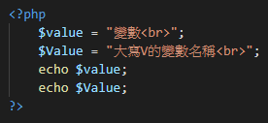
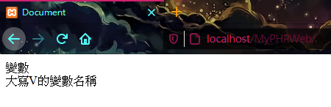
變數 命名規則 3
不可為數字開頭
正確：
$result1
錯誤：
$1result
大小寫視為不同變數
每個PHP語法結束都需要加 分號 喔
Notes:
那我們剛剛知道標籤怎麼寫了，現在我們來介紹一下 HTML 的架構。
簡單來說要先宣告這個檔案類型是 HTML，宣告了對方才知道這個是 HTML。
接下來，一個基礎的、完整的 HTML 是由一個 <HTML> 標籤，把 <HEAD>、<BODY> 這兩個元素包起來。
一個 HTML 就有如人體一樣，有頭有身體，你一樣還可以在很多的標籤中看到這樣的架構，但我們等等再說。
HEAD 標籤中，通常放看不見的標籤，就是你在網頁中是看不到這些標籤的存在的，這些是隱藏的標籤，例如 meta、link、script。
BODY 標籤中，通常放看的見的標籤，如 div、span、a、img 等等。
那我剛剛說的是「通常」，這個意思是說，如果你不把那些標籤放在那些位置，其實通常也是可以正常運作的，但不建議這麼做。
---
在這個檔案中就是一個基本的 HTML 架構。
在 <head> 標籤中，可以看到有 <meta> 跟 <title> 這兩個標籤，<title> 顧名思義就是網站的標題，等等你就會看到這段程式如何出現在網站上。
其實寫網頁跟寫程式，很多時候都像是在寫英文文章一樣，可以嘗試把這些東西都當一個文章在讀，就可以理解了。
<body> 裡面的這個標籤，就是你剛剛看到的，我們用來介紹的內容。

Slide 22
PHP 編寫風格（命名法）
駝峰式命名
正確：
$firstResult、$twoResult
錯誤：
$firstresult、$first result
每個PHP語法結束都需要加 分號 喔
Notes:
那我們剛剛知道標籤怎麼寫了，現在我們來介紹一下 HTML 的架構。
簡單來說要先宣告這個檔案類型是 HTML，宣告了對方才知道這個是 HTML。
接下來，一個基礎的、完整的 HTML 是由一個 <HTML> 標籤，把 <HEAD>、<BODY> 這兩個元素包起來。
一個 HTML 就有如人體一樣，有頭有身體，你一樣還可以在很多的標籤中看到這樣的架構，但我們等等再說。
HEAD 標籤中，通常放看不見的標籤，就是你在網頁中是看不到這些標籤的存在的，這些是隱藏的標籤，例如 meta、link、script。
BODY 標籤中，通常放看的見的標籤，如 div、span、a、img 等等。
那我剛剛說的是「通常」，這個意思是說，如果你不把那些標籤放在那些位置，其實通常也是可以正常運作的，但不建議這麼做。
---
在這個檔案中就是一個基本的 HTML 架構。
在 <head> 標籤中，可以看到有 <meta> 跟 <title> 這兩個標籤，<title> 顧名思義就是網站的標題，等等你就會看到這段程式如何出現在網站上。
其實寫網頁跟寫程式，很多時候都像是在寫英文文章一樣，可以嘗試把這些東西都當一個文章在讀，就可以理解了。
<body> 裡面的這個標籤，就是你剛剛看到的，我們用來介紹的內容。

Slide 23
PHP 編寫風格（命名法）
蛇型命名：各單字以底線隔開
$first_result、$two_result
每個PHP語法結束都需要加 分號 喔
Notes:
那我們剛剛知道標籤怎麼寫了，現在我們來介紹一下 HTML 的架構。
簡單來說要先宣告這個檔案類型是 HTML，宣告了對方才知道這個是 HTML。
接下來，一個基礎的、完整的 HTML 是由一個 <HTML> 標籤，把 <HEAD>、<BODY> 這兩個元素包起來。
一個 HTML 就有如人體一樣，有頭有身體，你一樣還可以在很多的標籤中看到這樣的架構，但我們等等再說。
HEAD 標籤中，通常放看不見的標籤，就是你在網頁中是看不到這些標籤的存在的，這些是隱藏的標籤，例如 meta、link、script。
BODY 標籤中，通常放看的見的標籤，如 div、span、a、img 等等。
那我剛剛說的是「通常」，這個意思是說，如果你不把那些標籤放在那些位置，其實通常也是可以正常運作的，但不建議這麼做。
---
在這個檔案中就是一個基本的 HTML 架構。
在 <head> 標籤中，可以看到有 <meta> 跟 <title> 這兩個標籤，<title> 顧名思義就是網站的標題，等等你就會看到這段程式如何出現在網站上。
其實寫網頁跟寫程式，很多時候都像是在寫英文文章一樣，可以嘗試把這些東西都當一個文章在讀，就可以理解了。
<body> 裡面的這個標籤，就是你剛剛看到的，我們用來介紹的內容。

Slide 24
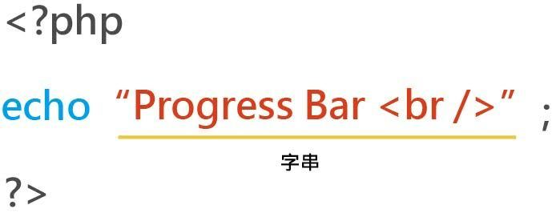
字串
每個PHP語法結束都需要加 分號 喔
Notes:
那我們剛剛知道標籤怎麼寫了，現在我們來介紹一下 HTML 的架構。
簡單來說要先宣告這個檔案類型是 HTML，宣告了對方才知道這個是 HTML。
接下來，一個基礎的、完整的 HTML 是由一個 <HTML> 標籤，把 <HEAD>、<BODY> 這兩個元素包起來。
一個 HTML 就有如人體一樣，有頭有身體，你一樣還可以在很多的標籤中看到這樣的架構，但我們等等再說。
HEAD 標籤中，通常放看不見的標籤，就是你在網頁中是看不到這些標籤的存在的，這些是隱藏的標籤，例如 meta、link、script。
BODY 標籤中，通常放看的見的標籤，如 div、span、a、img 等等。
那我剛剛說的是「通常」，這個意思是說，如果你不把那些標籤放在那些位置，其實通常也是可以正常運作的，但不建議這麼做。
---
在這個檔案中就是一個基本的 HTML 架構。
在 <head> 標籤中，可以看到有 <meta> 跟 <title> 這兩個標籤，<title> 顧名思義就是網站的標題，等等你就會看到這段程式如何出現在網站上。
其實寫網頁跟寫程式，很多時候都像是在寫英文文章一樣，可以嘗試把這些東西都當一個文章在讀，就可以理解了。
<body> 裡面的這個標籤，就是你剛剛看到的，我們用來介紹的內容。

Slide 25

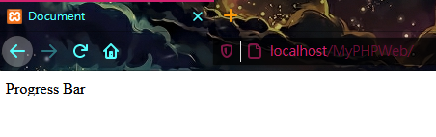
串聯字串
使用 . 來串聯每個字串
每個PHP語法結束都需要加 分號 喔
Notes:
那我們剛剛知道標籤怎麼寫了，現在我們來介紹一下 HTML 的架構。
簡單來說要先宣告這個檔案類型是 HTML，宣告了對方才知道這個是 HTML。
接下來，一個基礎的、完整的 HTML 是由一個 <HTML> 標籤，把 <HEAD>、<BODY> 這兩個元素包起來。
一個 HTML 就有如人體一樣，有頭有身體，你一樣還可以在很多的標籤中看到這樣的架構，但我們等等再說。
HEAD 標籤中，通常放看不見的標籤，就是你在網頁中是看不到這些標籤的存在的，這些是隱藏的標籤，例如 meta、link、script。
BODY 標籤中，通常放看的見的標籤，如 div、span、a、img 等等。
那我剛剛說的是「通常」，這個意思是說，如果你不把那些標籤放在那些位置，其實通常也是可以正常運作的，但不建議這麼做。
---
在這個檔案中就是一個基本的 HTML 架構。
在 <head> 標籤中，可以看到有 <meta> 跟 <title> 這兩個標籤，<title> 顧名思義就是網站的標題，等等你就會看到這段程式如何出現在網站上。
其實寫網頁跟寫程式，很多時候都像是在寫英文文章一樣，可以嘗試把這些東西都當一個文章在讀，就可以理解了。
<body> 裡面的這個標籤，就是你剛剛看到的，我們用來介紹的內容。

Slide 26

串聯字串
使用 . 來串聯每個字串
每個PHP語法結束都需要加 分號 喔
Notes:
那我們剛剛知道標籤怎麼寫了，現在我們來介紹一下 HTML 的架構。
簡單來說要先宣告這個檔案類型是 HTML，宣告了對方才知道這個是 HTML。
接下來，一個基礎的、完整的 HTML 是由一個 <HTML> 標籤，把 <HEAD>、<BODY> 這兩個元素包起來。
一個 HTML 就有如人體一樣，有頭有身體，你一樣還可以在很多的標籤中看到這樣的架構，但我們等等再說。
HEAD 標籤中，通常放看不見的標籤，就是你在網頁中是看不到這些標籤的存在的，這些是隱藏的標籤，例如 meta、link、script。
BODY 標籤中，通常放看的見的標籤，如 div、span、a、img 等等。
那我剛剛說的是「通常」，這個意思是說，如果你不把那些標籤放在那些位置，其實通常也是可以正常運作的，但不建議這麼做。
---
在這個檔案中就是一個基本的 HTML 架構。
在 <head> 標籤中，可以看到有 <meta> 跟 <title> 這兩個標籤，<title> 顧名思義就是網站的標題，等等你就會看到這段程式如何出現在網站上。
其實寫網頁跟寫程式，很多時候都像是在寫英文文章一樣，可以嘗試把這些東西都當一個文章在讀，就可以理解了。
<body> 裡面的這個標籤，就是你剛剛看到的，我們用來介紹的內容。

Slide 27
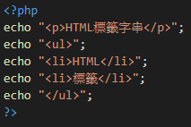
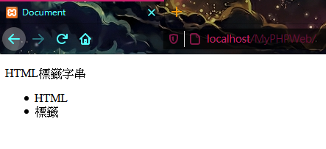
HTML標籤字串
將 HTML 標籤作為字串輸出
每個PHP語法結束都需要加 分號 喔
Notes:
那我們剛剛知道標籤怎麼寫了，現在我們來介紹一下 HTML 的架構。
簡單來說要先宣告這個檔案類型是 HTML，宣告了對方才知道這個是 HTML。
接下來，一個基礎的、完整的 HTML 是由一個 <HTML> 標籤，把 <HEAD>、<BODY> 這兩個元素包起來。
一個 HTML 就有如人體一樣，有頭有身體，你一樣還可以在很多的標籤中看到這樣的架構，但我們等等再說。
HEAD 標籤中，通常放看不見的標籤，就是你在網頁中是看不到這些標籤的存在的，這些是隱藏的標籤，例如 meta、link、script。
BODY 標籤中，通常放看的見的標籤，如 div、span、a、img 等等。
那我剛剛說的是「通常」，這個意思是說，如果你不把那些標籤放在那些位置，其實通常也是可以正常運作的，但不建議這麼做。
---
在這個檔案中就是一個基本的 HTML 架構。
在 <head> 標籤中，可以看到有 <meta> 跟 <title> 這兩個標籤，<title> 顧名思義就是網站的標題，等等你就會看到這段程式如何出現在網站上。
其實寫網頁跟寫程式，很多時候都像是在寫英文文章一樣，可以嘗試把這些東西都當一個文章在讀，就可以理解了。
<body> 裡面的這個標籤，就是你剛剛看到的，我們用來介紹的內容。

Slide 28
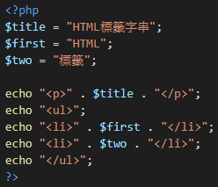
HTML標籤字串
每個PHP語法結束都需要加 分號 喔
Notes:
那我們剛剛知道標籤怎麼寫了，現在我們來介紹一下 HTML 的架構。
簡單來說要先宣告這個檔案類型是 HTML，宣告了對方才知道這個是 HTML。
接下來，一個基礎的、完整的 HTML 是由一個 <HTML> 標籤，把 <HEAD>、<BODY> 這兩個元素包起來。
一個 HTML 就有如人體一樣，有頭有身體，你一樣還可以在很多的標籤中看到這樣的架構，但我們等等再說。
HEAD 標籤中，通常放看不見的標籤，就是你在網頁中是看不到這些標籤的存在的，這些是隱藏的標籤，例如 meta、link、script。
BODY 標籤中，通常放看的見的標籤，如 div、span、a、img 等等。
那我剛剛說的是「通常」，這個意思是說，如果你不把那些標籤放在那些位置，其實通常也是可以正常運作的，但不建議這麼做。
---
在這個檔案中就是一個基本的 HTML 架構。
在 <head> 標籤中，可以看到有 <meta> 跟 <title> 這兩個標籤，<title> 顧名思義就是網站的標題，等等你就會看到這段程式如何出現在網站上。
其實寫網頁跟寫程式，很多時候都像是在寫英文文章一樣，可以嘗試把這些東西都當一個文章在讀，就可以理解了。
<body> 裡面的這個標籤，就是你剛剛看到的，我們用來介紹的內容。

Slide 29
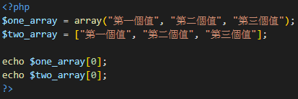
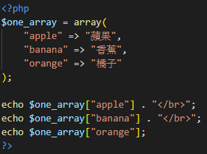
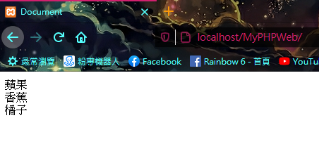
陣列
可以由單純數個 value 組成
可以由 key 與 value 組成
每個PHP語法結束都需要加 分號 喔
Notes:
那我們剛剛知道標籤怎麼寫了，現在我們來介紹一下 HTML 的架構。
簡單來說要先宣告這個檔案類型是 HTML，宣告了對方才知道這個是 HTML。
接下來，一個基礎的、完整的 HTML 是由一個 <HTML> 標籤，把 <HEAD>、<BODY> 這兩個元素包起來。
一個 HTML 就有如人體一樣，有頭有身體，你一樣還可以在很多的標籤中看到這樣的架構，但我們等等再說。
HEAD 標籤中，通常放看不見的標籤，就是你在網頁中是看不到這些標籤的存在的，這些是隱藏的標籤，例如 meta、link、script。
BODY 標籤中，通常放看的見的標籤，如 div、span、a、img 等等。
那我剛剛說的是「通常」，這個意思是說，如果你不把那些標籤放在那些位置，其實通常也是可以正常運作的，但不建議這麼做。
---
在這個檔案中就是一個基本的 HTML 架構。
在 <head> 標籤中，可以看到有 <meta> 跟 <title> 這兩個標籤，<title> 顧名思義就是網站的標題，等等你就會看到這段程式如何出現在網站上。
其實寫網頁跟寫程式，很多時候都像是在寫英文文章一樣，可以嘗試把這些東西都當一個文章在讀，就可以理解了。
<body> 裡面的這個標籤，就是你剛剛看到的，我們用來介紹的內容。

Slide 30

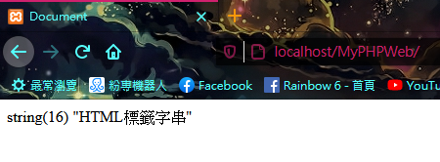



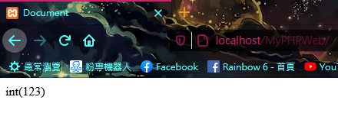
var_dump()
可將變數輸出，並且將變數型態與長度一併輸出，常利用來Debug
每個PHP語法結束都需要加 分號 喔
Notes:
那我們剛剛知道標籤怎麼寫了，現在我們來介紹一下 HTML 的架構。
簡單來說要先宣告這個檔案類型是 HTML，宣告了對方才知道這個是 HTML。
接下來，一個基礎的、完整的 HTML 是由一個 <HTML> 標籤，把 <HEAD>、<BODY> 這兩個元素包起來。
一個 HTML 就有如人體一樣，有頭有身體，你一樣還可以在很多的標籤中看到這樣的架構，但我們等等再說。
HEAD 標籤中，通常放看不見的標籤，就是你在網頁中是看不到這些標籤的存在的，這些是隱藏的標籤，例如 meta、link、script。
BODY 標籤中，通常放看的見的標籤，如 div、span、a、img 等等。
那我剛剛說的是「通常」，這個意思是說，如果你不把那些標籤放在那些位置，其實通常也是可以正常運作的，但不建議這麼做。
---
在這個檔案中就是一個基本的 HTML 架構。
在 <head> 標籤中，可以看到有 <meta> 跟 <title> 這兩個標籤，<title> 顧名思義就是網站的標題，等等你就會看到這段程式如何出現在網站上。
其實寫網頁跟寫程式，很多時候都像是在寫英文文章一樣，可以嘗試把這些東西都當一個文章在讀，就可以理解了。
<body> 裡面的這個標籤，就是你剛剛看到的，我們用來介紹的內容。

Slide 31
作業
目標：寫出一個課表，別管畫面醜不醜
提示：利用內嵌式方式
所需語法：PHP 變數、echo、字串串聯
所需標籤：<div>、<h>、<table>、<tr>、<td>
Notes:
剛剛那段就會變成這樣：title 標籤對應到標題，body 標籤內的網站內文就對應到網站顯示的內容。

